Slide 1

FİİLLER

Slide 2
Fiiller hareketleri karşılayan kelimelerdir. Fiiller, bu niteliğinin dışında yapma ve olma da bildiren kelimelerdir. Bir oluşu, bir durumu veya bir kılışı kip ve kişiye bağlayarak anlatırlar.
Fiiller, cümlede mastar halinde “gel-mek, yaz-mak, oku-mak” şekilleriyle yüklem olamaz, zaman, şekil ve şahıs bildirmezler. Fiillerin zaman, şekil ve şahıs bildirmeleri için çeşitli kalıplara girmeleri gerekir. Fiillerin zamana, kişiye ve şekle göre girdikleri bu kalıba “kip” denir. Fiiller, kullanıma çıkabilmek, yargı bildirmek, cümle kurabilmek kısaca “yüklem” olabilmek için bu kalıplardan birine girer.

Slide 3
a)Kılış fiilleri: Bir fiil geçişli ise kılış fiilidir. kırmak, atmak, dikmek, içmek, ezmek gibi geçişli oldukları için kılış fiilidir.
b)Durum fiilleri: Fiil, öznenin kendi iradesinde yani kendi isteği ile gerçekleşiyorsa ve fiil bir hareket ifade ediyorsa o fiil durum fiilidir. Yürümek, oturmak, gitmek, çıkmak, ağlamak…
c)Oluş fiilleri: Fiil, öznenin kendi iradesi dışında geçirdiği değişimi anlatıyorsa ve bir hareket bildirmiyorsa o fiil oluş fiilidir. Sararmak, büyümek, solmak, acıkmak…
Not: Durum fiilleri de oluş fiilleri gibi geçişsiz fiillerdir.

Slide 4
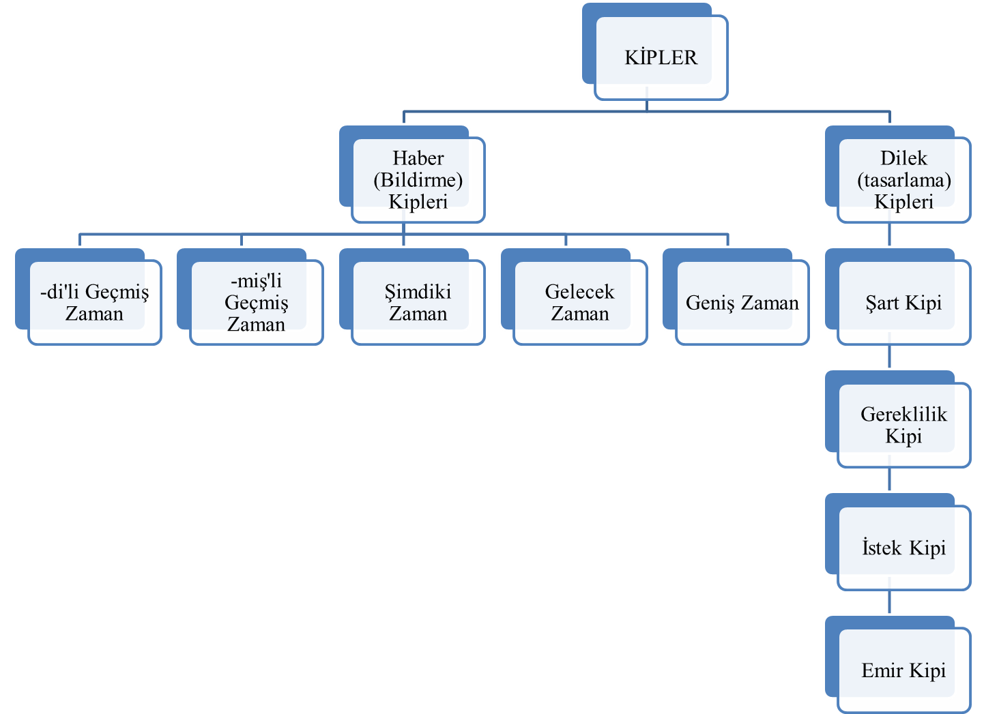

Slide 5
 | -di’li geçmiş zaman | -miş’li geçmiş zaman | Şimdiki zaman | Gelecek zaman | Geniş zaman | Şart kipi | Gereklilik Kipi | İstek kipi | Emir kipi
1.t.ş. | geldim | gelmişim | geliyorum | geleceğim | gelirim | gelsem | gelmeliyim |  | geleyim
2.t.ş. | geldin | gelmişsin | geliyorsun | geleceksin | gelirsin | gelsen | gelmelisin | gelesin | gel
3.t.ş. | geldi | gelmiş | geliyor | gelecek | gelir | gelse | gelmeli | gele | gelsin
1.ç.ş. | geldik | gelmişiz | geliyoruz | geleceğiz | geliriz | gelsek | gelmeliyiz |  | gelelim
2.ç.ş. | geldiniz | gelmişsiniz | geliyorsunuz | geleceksiniz | gelirsiniz | gelseniz | gelmelisiniz | gelesiniz | gelin
3.ç.ş. | geldiler | gelmişler | geliyorlar | gelecekler | gelirler | gelseler | gelmeliler | geleler | gelsinler

Slide 6
Ek fiil (i- fiili)
Ek fiilin iki görevi vardır. Biri, isim kök ve gövdelerine gelerek onları fiil yapmak, isimleri yüklem haline getirmek; diğeri de fiilleri birleşik zamanlı hale getirmektir.
Akıl, kişiye sermayedir. sermaye+dir (geniş zaman çekiminin 3. teklik şahıs çekimi)
Senin geleceğini bilmişti. Bilmiş+i+di (-miş’li geçmiş zamanın hikayesi)
Ek fiilin olumsuzu da “değil” kelimesi ile yapılır.
Akıl, kişiye sermaye değildir.
NOT: Ek fiilin mevcut şekilleri, fiil çekimlerine de getirilir. İsme gelince onu yüklemleştiren bu ekler, fiil çekimlerine gelince birleşik zamanlı fiil yaparlar.

Slide 7
Birleşik Zamanlı Fiiller
Fiillerde bazen iki zaman, iki kip bulunabilir. Yapısında iki kip bulunduran , iki kipin anlamını gösteren fiillere birleşik zamanlı filler denir.

Slide 8
 | Hikaye Birleşik Zaman | Rivayet Birleşik Zaman | Şart Birleşik Zaman
Şimdiki Zaman | yazıyordum | geliyormuşum | kazanıyorsam
Miş’li Geçmiş Zaman | yazmıştım | gelmişmişim | kazanmışsam
Di’li Geçmiş Zaman | yazdıydım | - | kazandıysam
Gelecek Zaman | yazacaktım | gelecekmişim | kazanacaksam
Geniş Zaman | yazardım | gelirmişim | kazanırsam
İstek Kipi | yazaydım | geleymişim | -
Gereklilik Kipi | yazmalıydım | Gelmeliymişim | -
Şart Kipi | yazsaydım | Gelseymişim | -
Emir Kipi | - | - | -

Slide 9
DİKKAT!!!
Birleşik zamanlı fiillerle birleşik fiiller karıştırılmamalıdır. Birleşik zaman denilince iki kip; birleşik fiilden ise , iki veya daha fazla kelimenin birleşerek yeni anlamda bir fiil meydana getirmeleri anlaşılır:
“yazıyordum” (şimdiki zamanın hikayesi ,birleşik zamanlı fiil)
“yazabilmek” (yaz-a-bil-,birleşik fiil)

Slide 10
Birleşik Fiiller
İki veya daha fazla kelimenin birleşerek yeni anlamda bir fiil yapmasıyla oluşan fiillerdir.

Slide 11
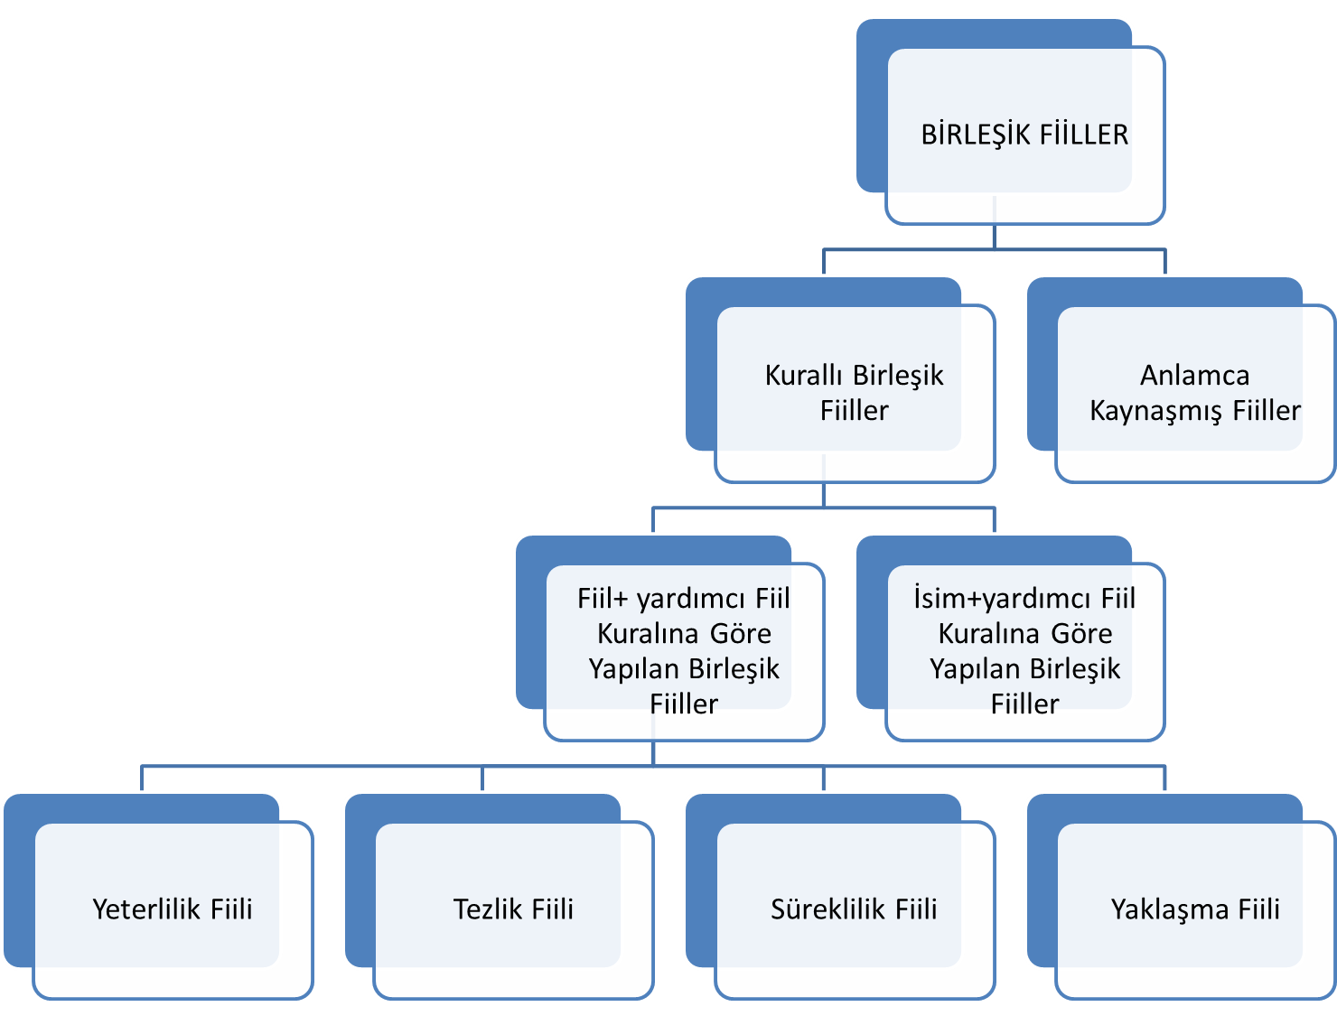

Slide 12
Kurallı Birleşik Fiiller
Fiil+Yardımcı Fiil Kuralına Göre Yapılan Birleşik Fiiller
Yeterlilik Fiili: Fiil kök ve gövdelerine “-ebilmek” fiilinin getirilmesiyle olur. Eklendiği fiil kök veya gövdesine gücü yetme, yapabilme anlamı kazandırır.
yazabildim(yaz+abilmek) , öğrenebildim(öğren+ebilmek)…
Tezlik Fiili: Fiil kök ve gövdelerine “-iver-mek” fiilinin eklenmesiyle yapılır. Eklenmiş olduğu fiile tezlik, çabukluk, anilik, birdenbirelik anlamı kazandırır.
yapıversin, gidiversin….
Süreklilik Fiili: Fiil kök ve gövdelerine “-edurmak, -ekalmak, -egörmek, -egelmek” fiillerinden birinin getirilmesiyle yapılır. Eklendiği fiilin kök ve gövdelerine süreklilik, devamlılık anlamı kazandırır.
gidedurun, bakakaldım çıkageldi…
Yaklaşma Fiili: Fiil kök ve gövdelerine “- eyazmak” yardımcı fiilinin getirilmesiyle yapılır. Eklendiği fiile “neredeyse olma, az kalma, yaklaşma” anlamı verir.
düşeyazdım, öleyazmış…

Slide 13
2. İsim+Yardımcı Fiil Kuralına Göre Yapılan Birleşik Fiiller
İsim soylu kelimelerin sonuna etmek, eylemek, yapmak, olmak, bulunmak, kılmak... gibi yardımcı fiillerin getirilmesiyle yapılır.
İsim+yardımcı fiil kuralına göre yapılan birleşik fiillerde, fiiller kendi anlamlarını kaybeder; çekim eklerini (kip ve kişi ekleri) taşımaya yardım ederler.
dert etmek, seyreylemek, hasta olmak, hazır bulunmak, namaz kılmak...

Slide 14
Anlamca Kaynaşmış Birleşik Fiiller
Kurallı birleşik fiillerdeki gibi belirli bir kurala bağlı olmaksızın iki veya daha fazla kelimenin fiiller birleşerek yeni anlam kazanmalarıdır.
hasta düşmek, gözden düşmek, ileri geri konuşmak, dil uzatmak…
Anlamca kaynaşmış birleşik fiillerde her iki kelime de (isim ve fiil) kendi anlamlarının dışında bir anlam kazanır:
gözden düşmek (değerini yitirmek anlamında)
kafa tutmak (karşı çıkmak, reddetmek anlamında)
Fiil kısmı anlamını kaybeder, isim kısmı anlamını devam ettirir:
hasta düşmek (hastalanmak anlamında)

Slide 15
Fiilimsiler
Fiilimsiler, fiilden isim yapma ekleriyle türemiş kelimelerdir. Fiillerden türemelerine karşın fiilin bütün özelliklerini göstermeyen; cümle içerisinde isim, sıfat, zarf gibi görevlerde bulunan kelimelerdir.
Fiile benzedikleri, yüklem gibi cümle (yan cümle) kurdukları için fiilimsi denmiştir, tam bir yüklem değildirler.

Slide 16
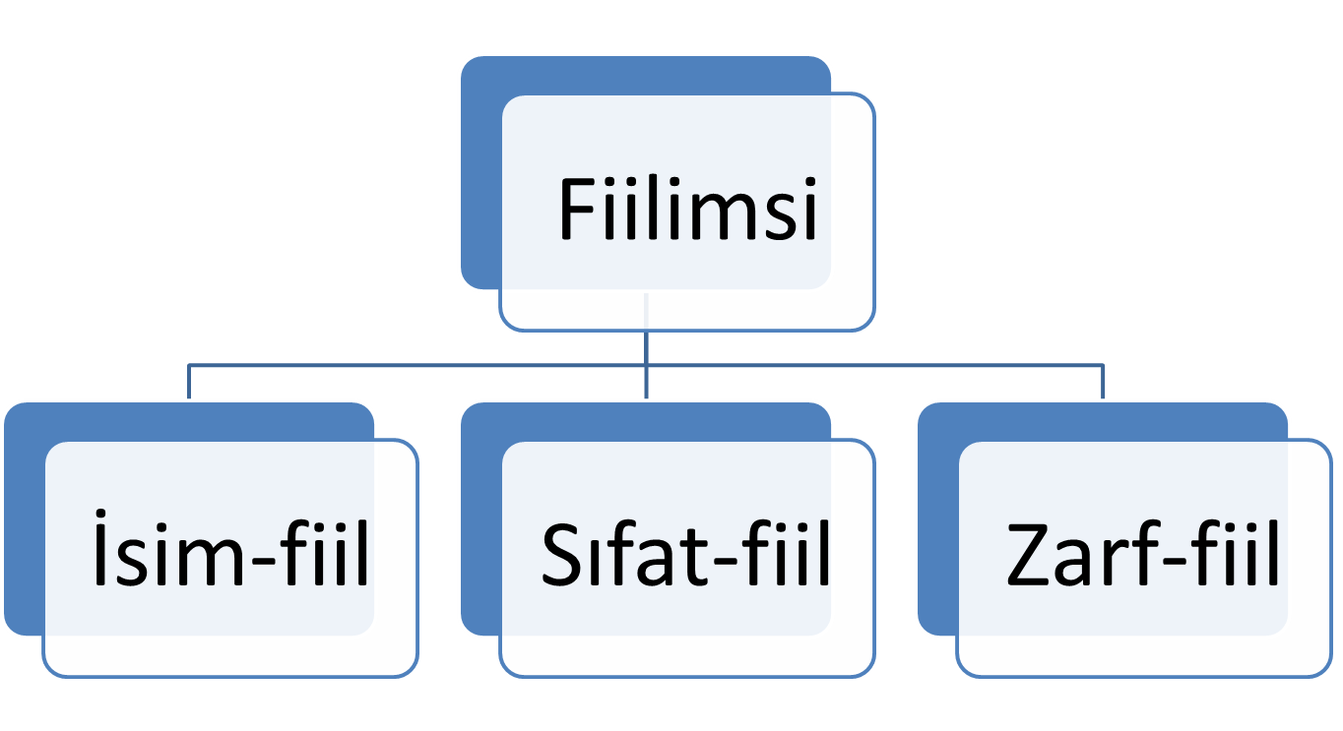

Slide 17
İsim-fiiller
-mak, -mek, -ma, -me, -iş eklerinin fiil kök ve gövdelerine eklenmesiyle elde edilir.
Bilginin efendisi olmak için çalışmanın uşağı olmak şarttır.”
Buradan çıkış yok.

Slide 18
Sıfat-fiiller
Fiillerden geçici sıfatlar yaparlar. Fiilden yapılmış sıfat oldukları için sıfat-fiil adını alırlar.
-An: kaçan balık
-Ası: yıkılası bina, boynu devrilesi kişi
-mAz: bitmez iş, dinmez ağrı
-Ar: görür göz,okur yazar kişi
-dİk: tanıdık kişi, bildik soru
-AcAk: içecek su, gelecek haber
-mIş:okumuş insan, bitmiş iş

Slide 19
Sıfat- fiiller geçici sıfat yaptıkları zaman yan cümle kurarlar. Sıfat-fiillikten çıktıkları, yapım eki gibi görev yüklendikleri zaman, nesne ismi olur ve bir kavramı karşılar, bu şekliyle kalıcı isim olur, fiillerin hareketini karşılamaz, yan cümle kurmazlar.
Geç kalan adalet adaletsizliktir. (geç kalan adalet yan cümledir.)
Kusursuz dost arayan, dostsuz kalır. (adlaşmış sıfat olarak isim görevinde, temel cümlenin öznesi durumundadır.)

Slide 20
Zarf- Fiiller
Zarf-fiiller genellikle bir zaman veya kişiye bağlı olmaksızın fiillerden geçici olarak türetilen, aslında fiil çekim eki olan zarf-fiil ekleriyle yapılan zarf görevindeki kelimelerdir, zarf niteliklerinden dolayı cümlede zaman, tarz veya bağ bildirirler.
-A: koşa koşa...
-I: yapıverdi...
-ArAk: yazarak, bilerek...
-Ip: bakıp, içip...
-dIğIndA: geldiğinde
-i-ken: alırken, bakarken
-AlI: O gideli görüşemedik.
-IncA: Gidence ara.
-DI...-AlI: gitti gideli aramadı.

Slide 21
DI mI: gittin mi ara.
-DIkçA:gittikçe alışır.
-mAdAn: gitmeden göremezsin
-mAksIzIn: durmaksızın aradı.
...-r...-mez: gider gitmez ara.
-AsIyA: ölesiye koşuyor.
-AcAğı için: gideceği için üzülüyor.
-DIğI kadar: elinden geldiği kadar çalıştı.
-IncAyA kadar: gelinceye kadar ağladı.
-dIktAn sonra: geldikten sonra başla.

Slide 22
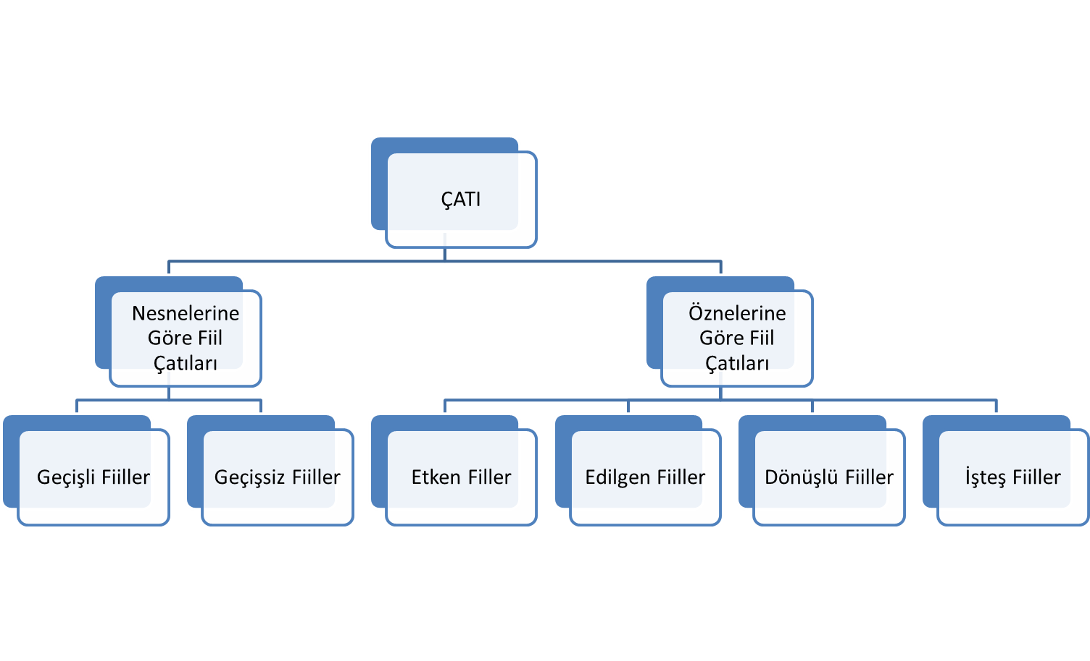
Fiillerde Çatı
Çatı, fiillerin nesnelerine ve öznelerine göre kazandıkları özelliklerdir.

Slide 23
Nesnelerine Göre Fiil Çatıları
Geçişli Fiiller: Fiille belirtilen hareket, olay ya da kılınış bir nesneyi etkiliyorsa yani cümle nesne alıyorsa o fiil geçişlidir. Yani cümlede “neyi, kimi” sorularının cevabı varsa o cümle geçişlidir.
Ahmet dersini çalıştı.
Ben gelen adamı tanıyamadım.
Geçişsiz Filler: Fiille belirtilen hareket, olay ya da kılınış bir nesneyi etkilemiyorsa yani cümle nesne almıyorsa o fiil geçişsizdir. Yani cümlede “neyi, kimi” sorularının cevabı yoksa o cümle geçişsizdir.
Araba durdu.
Çiçekler sarardı.

Slide 24
Öznelerine Göre Fiil Çatıları
Etken Fiiller: Özne alan veya cümlede öznesi belli olan fiillerdir. Bu fiiller yapma veya olma bildirir.
Öğrenci ödevini yaptı.
Yorulan yolcular dinlendi.
Edilgen Fiiller: Edilgenlik eki alarak edilgen çatılı olan fiillerdir. Bu fiillerin gerçek öznesi yoktur, cümle gerçek özne yerine sözde özne alır. Edilgen fiillerde özne yapılan işin etkisine uğramıştır. Türkçede edilgenlik eki -L- ve –N-‘dir.
Problem çözüldü.
Masa taşındı.

Slide 25
Dönüşlü fiiller: Yüklemin bildirdiği işten yine öznenin kendisinin etkilendiği fiillerdir. Yapılan iş, eyle yine öznenin kendisine dönmektedir.
Adam etrafına bakındı.
İşteş Fiiller: Bir eylemin birden çok özne tarafından birlikte veya karşılıklı yapıldığını gösteren fiillerdir. İşteşlik eki –ş- ‘dir.
Çocuklar kaçıştı.
Toplantıda görüşürüz.

Slide 26
Fiillerde kip
Ek fiil
Birleşik zamanlı fiiller
Birleşik fiiller
Kurallı birleşik fiiller
Anlamca kaynaşmış birleşik fiiller
Fiilimsiler
İsim-fiil
Sıfat-fiil
Zarf-fiil
Fiillerde çatı
Nesnelerine göre fiil çatıları
Geçişli fiiller
Geçişsiz fiiller
Öznelerine göre fiil çatıları
Etken fiiller
Edilgen fiiller
Dönüşlü fiiller
İşteş fiiller

